Slide 1
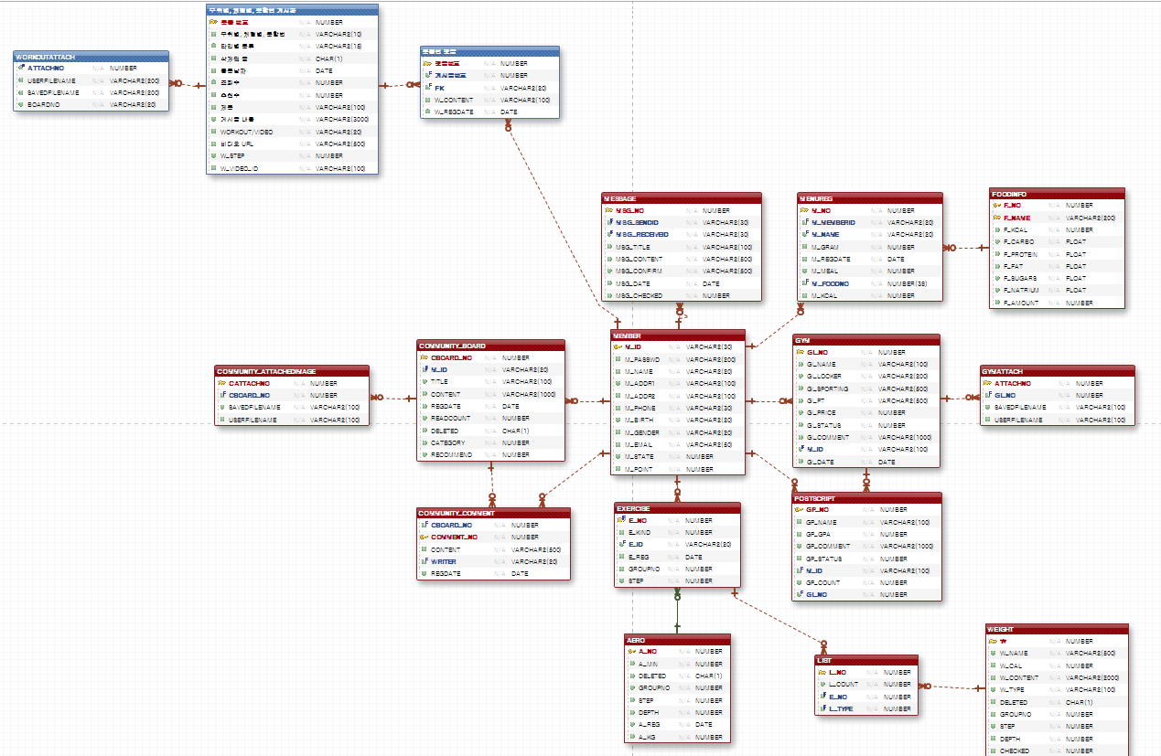
두번째 프로젝트. Dieat

Slide 2
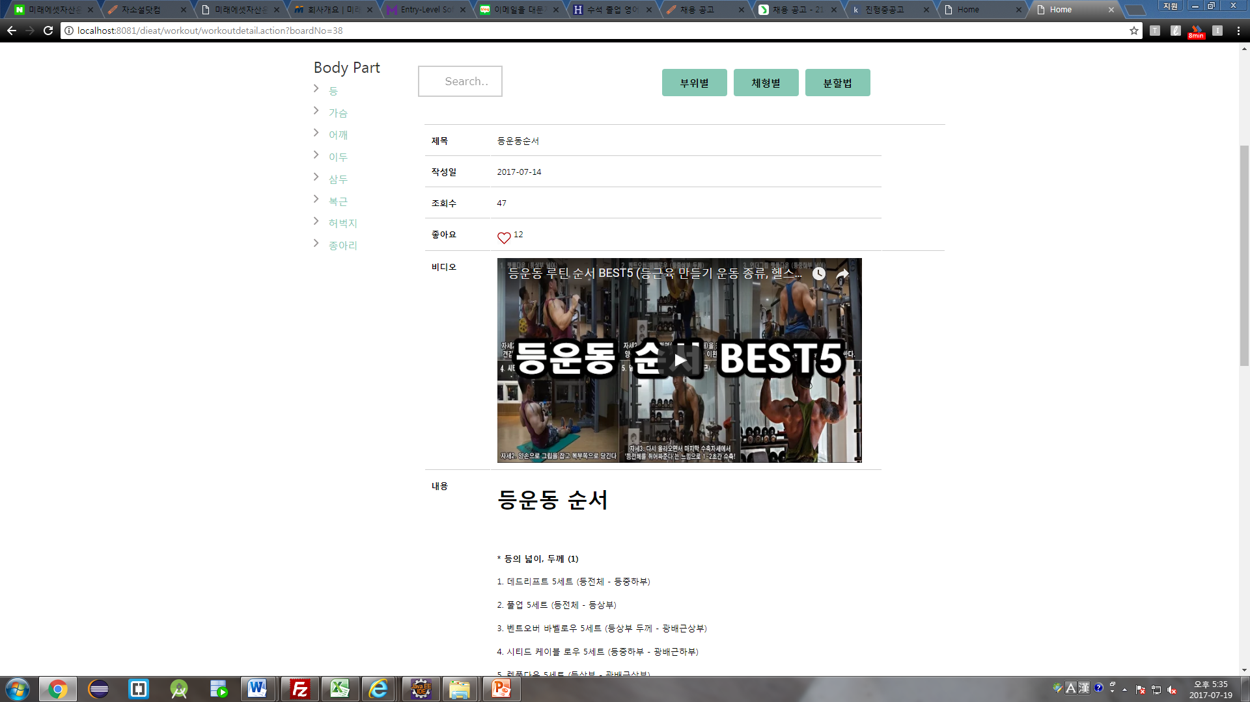
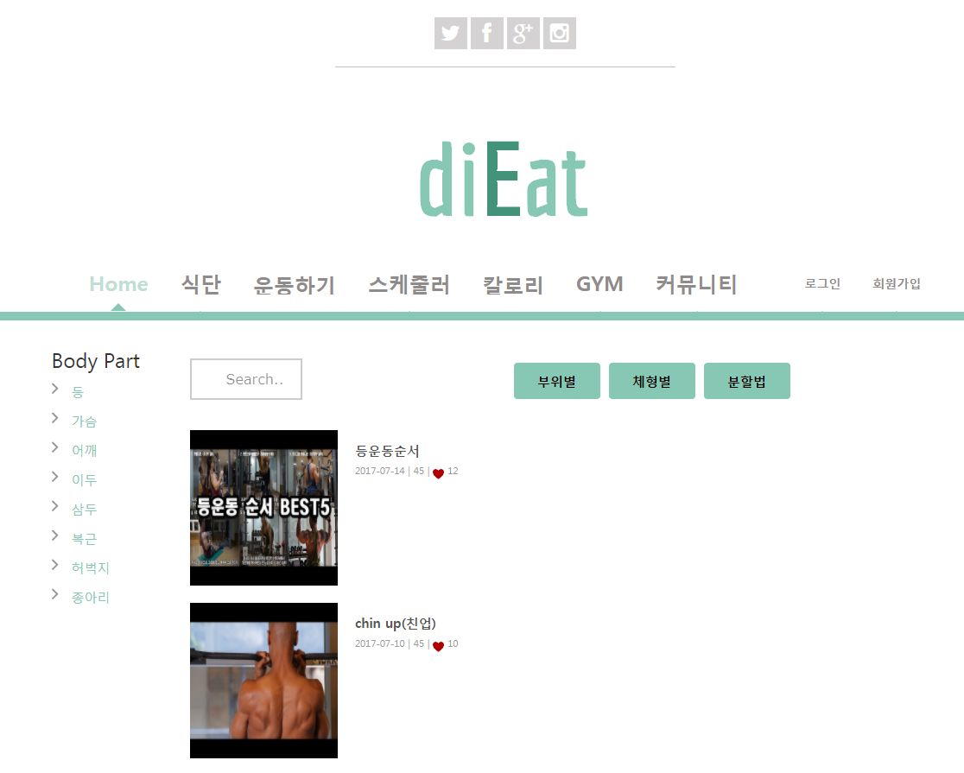
기능별 화면 캡처
두번째 프로젝트. Dieat
게시판 리스트 불러오기 – 부위별, 체형별, 분할법
게시글 정보 불러오기, 추천하기

Slide 3
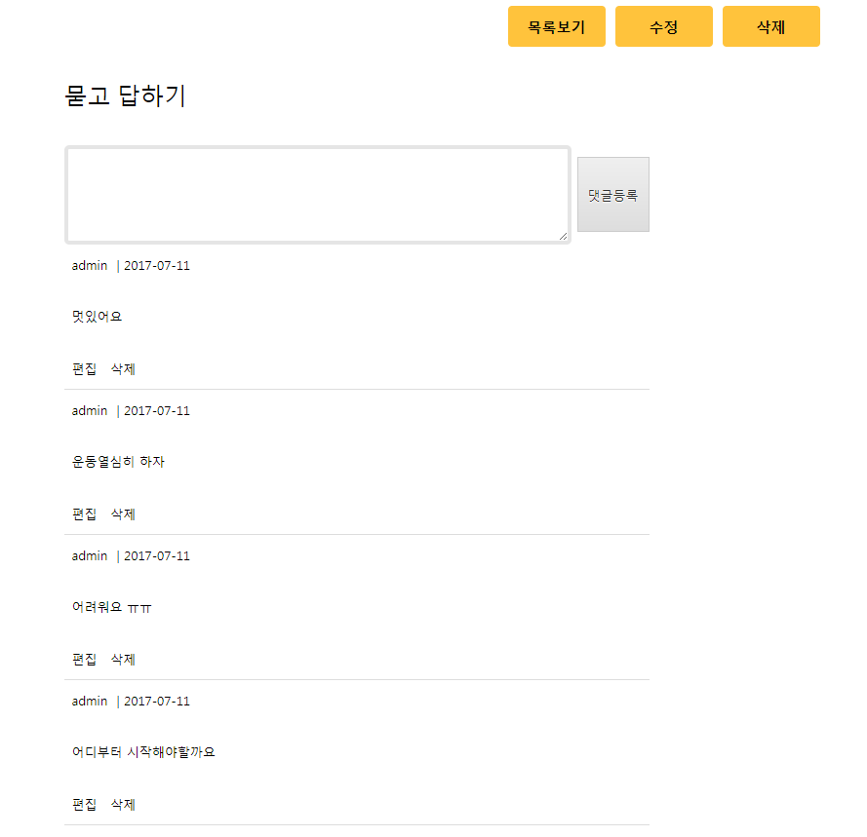
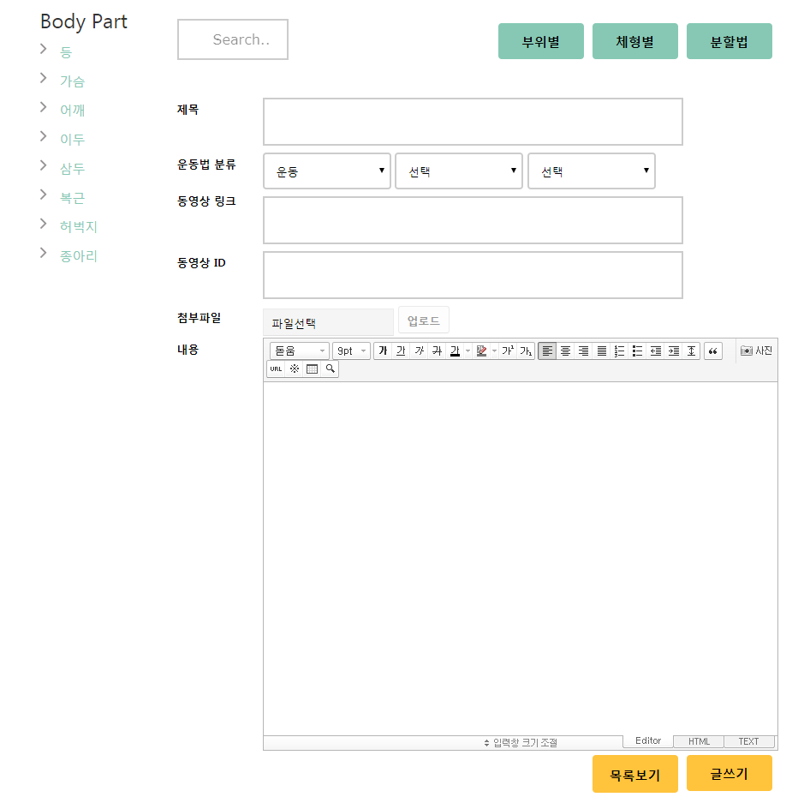
기능별 화면 캡처
두번째 프로젝트. Dieat
댓글작성, 편집, 삭제
글쓰기 – 네이버 에디터 사용

